Slide 1

АКСЕЛЕРАТОР
ПЕРМСКОГО ПОЛИТЕХА
ПРОЕКТ – EMOTION SCAN
Лабутин Владислав
Солодовников Павел
Замалдинова Нина

Slide 2
ПРОБЛЕМЫ
НЕГАТИВНЫЕ ОТЗЫВЫ
КОНФЛИКТЫ С КЛИЕНТАМИ
ОТСУТСТВИЕ СИСТЕМНОГО ПОДХОДА К АНАЛИЗУ ЭМОЦИЙ КЛИЕНТОВ

Slide 3
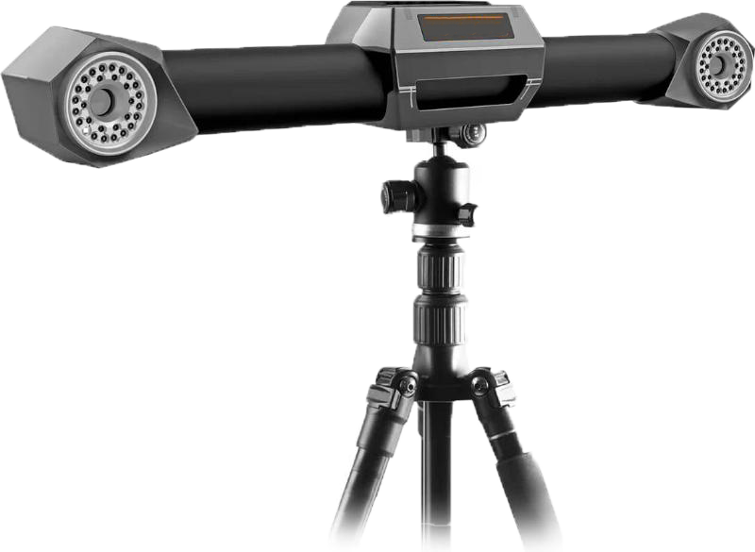
РЕШЕНИЕ
ПРОБЛЕМЫ
ЕmotionScan
Сканирующее устройство , позволяющее в оперативном режиме, на основе установленных датчиков, считывать эмоциональное состояние гостя и рекомендовать администратору учреждения стратегию взаимодействия и коммуникации с ним

Slide 4
Технические и функциональные параметры
Устройство оснащено биометрическими сенсорами, включая камеры с функцией распознавания эмоций, датчики сердечного ритма и кожно-гальванической реакции.
Алгоритмы искусственного интеллекта обрабатывают данные для определения таких эмоций, как радость, стресс, раздражение или спокойствие.
Система передает информацию администратору через интерфейс с рекомендациями, адаптированными под конкретную ситуацию.
Подключение к локальным или облачным базам данных для хранения и анализа данных.

Slide 5
ЦЕЛЕВЫЕ ПОТРЕБИТЕЛИ B2B
Дилерские автосалоны
Клиентские офисы банков

Slide 6
КОНКУРЕНТЫ
Характеристики решения | EmotionScan | Аналог (iMotions)
Распознавание эмоций через лицо | Анализ мимики и микровыражений лица в реальном времени с помощью камер высокого разрешения и нейросетей | Видео-анализ с базовым распознаванием эмоций и биометрии!
Биометрия и физиология | Использование инфракрасных сенсоров для сбора данных о пульсе, кожно-гальванической реакции, температуре тела | Биометрические данные, такие как частота сердечных сокращений, GSR
Комплексные платформы | Интеграция видео, голосовых данных, биометрии и нейросетевого анализа в одном решении | Интеграция данных для анализа поведения и эмоций
Уникальность технологии | Искусственный интеллект и машинное обучение для анализа эмоций в реальном времени; персонализированные рекомендации через интеграцию с CRM | Комплексный анализ, но без фокуса на персонализацию в реальном времени

Slide 7
МОНЕТИЗАЦИЯ
ОСНОВНЫЕ ИСТОЧНИКИ ДОХОДА:
ОЦЕНКА ПОТЕНЦИАЛА «РЫНКА» И РЕНТАБЕЛЬНОСТИ БИЗНЕСА
-Продажа устройства - 500 000 руб.
-Комиссия за установку и настройку оборудования, а также обучение сотрудников - 100.000 руб.
-Продажа программного обеспечения (ПО) для работы со сканером - 150 000 рублей
-Ежегодная подписка на сервисное обслуживание и техническую поддержку сканеров, включая диагностику и обновления программного обеспечения - 100.00- руб
Реально достижимый объем рынка - SOM: 2,6 млн рублей
- Доступный объем рынка - SAM: 65 млн рублей
- Потенциальный объемы рынка - TAM: 18,226 млрд рублей
NPV: 56046613 руб.
Pl: 57,05 рубль / рубль
DPB: 2,88 лет

Slide 8
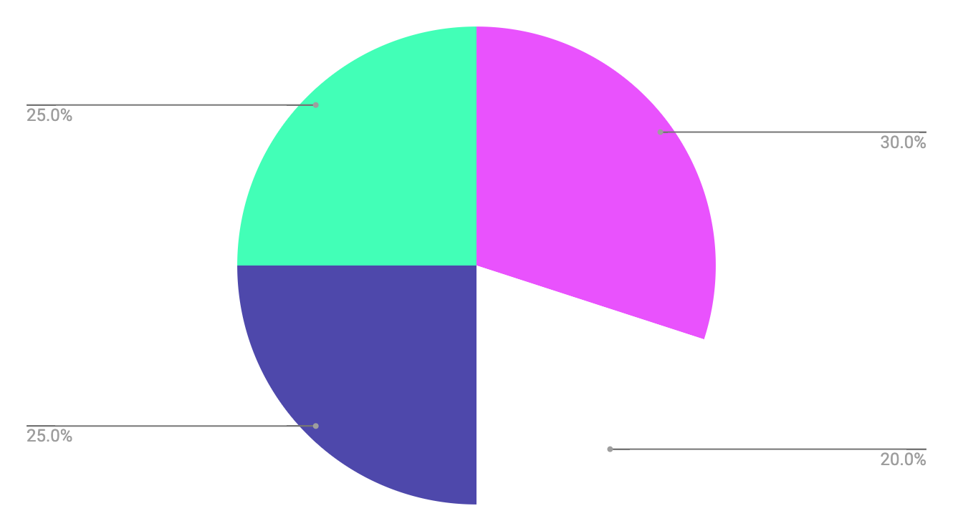
ОЦЕНКА ПОТЕНЦИАЛА «РЫНКА»
TAM
SAM
SOM

Slide 9
ДОРОЖНАЯ КАРТА
НА 2025 ГОД
2-й квартал
Разработка прототипа
4-й квартал
Вывод на рынок
1-й квартал
Подготовка и исследование
3-й квартал
Тестирование и доработка

Slide 10

ИНВЕСТИЦИЙ
ЗАПРОС
1 000 000 РУБ

Slide 11
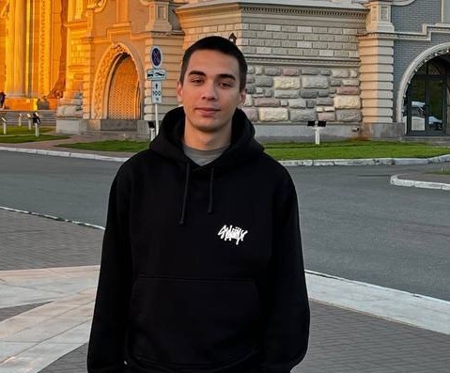


КОМАНДА ПРОЕКТА
Руководитель проекта, Разработчик программного обеспечения
—Лабутин Владислав. ТГ – @nerb1s
Дизайнер пользовательского интерфейса
—Солодовников Павел.
Аналитик данных
—Замалдинова Нина

Slide 12
СПАСИБО ЗА
ВНИМАНИЕ

